Slide 1
Бронхообструкция «Инородное тело»

Slide 2
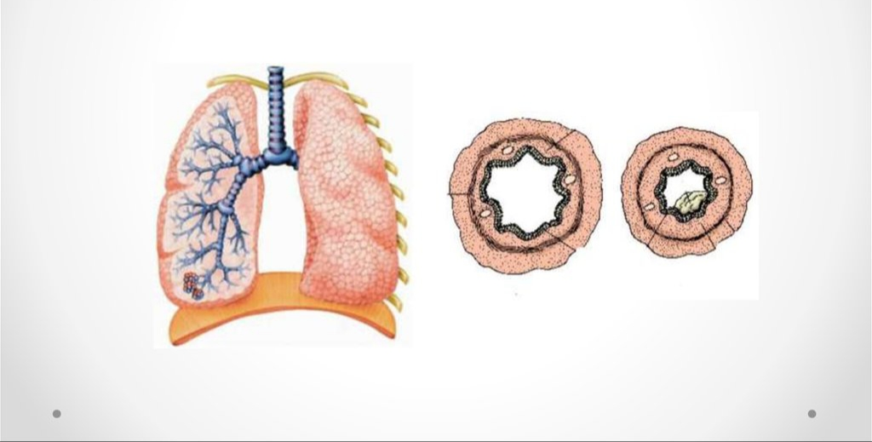
Бронхообструктивный синдром
Бронхообструктивный синдром (БОС) или синдром бронхиальной обструкции это патологическое состояние связанное с нарушением воздушного поток ( бронхиальной проходимости) и последующим увеличением сопротивления потока воздуха при вентиляции (БОС).

Slide 3
Ключевые клинические проявления
●удлинение фазы выдоха;
●появление экспираторных шумов в виде свистящего, шумного дыхания при
●аускультации или слышного на расстоянии, рассеянных сухих хрипов.
●приступы удушья;
●сухой приступообразный и малопродуктивный кашель;
●участие вспомогательной мускулатуры при дыхании;
●тимпанический оттенок перкуторного звука;
●отдышка, как правило экспираторного характера;

Slide 4
Сценарий развития
Немотивированный кашель, длительное течение БОС могут быть вызваны аспирацией инородного тела. При этом кашель носит приступообразный характер с элементами диспноэ, клиническая картина имеет односторонний характер, происходит увеличение объема половины грудной клетки, отмечается коробочный перкуторный звук, смещение средостения в противоположную сторону, ослабление дыхания на стороне поражения. При рентгенографии органов грудной клетки определяется ателектаз, вентиляционная эмфизема со смещением средостения. Решающее значение имеет проведение бронхоскопического исследования.

Slide 5
Статистические данные
В период с 2004 по 2008 гг. в отделении торакальной хирургии Детской клинической больницы им. Святого Владимира г. Москвы проходили лечение 41 пациент, с установленным диагнозом инородного тела дыхательных путей. У 36 пациентов выявлено инородное тело бронхов и у 5 человек диагностировано инородное тело трахеи.
72,2% этих пациентов были в возрасте от 1 года до 4 лет. Дети до года составили 11,1%, детей в возрасте старше 7 лет было 16,6%. Анализ историй болезни этих пациентов показал, что в 32,3% случаях были обнаружены органические инородные тела в дыхательных путях детей. Мелкие детали игрушек были извлечены в 29,3% случаев, что также являются нередкой находкой в респираторном тракте детей как младшего, так и старшего возраста. Надо отметить, что диагностика инородного тела бронхов непростая задача. Согласно нашим данным, у 30,5% детей диагностическая бронхоскопия была проведена более чем через 1 мес после аспирации инородного тела, а у 2-х детей инородное тело находилось в дыхательных путях более 6 мес [5].

Slide 6
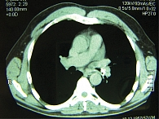
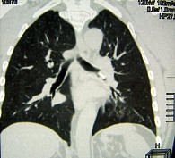
Рентген диагностика
Рис.1. Справа в проекции корня видно инородное тело
Рис.2.Слева в нижнедолевом бронхе видно инородное тело

Slide 7
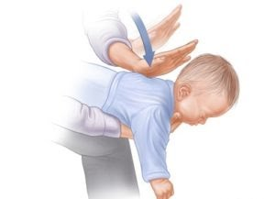
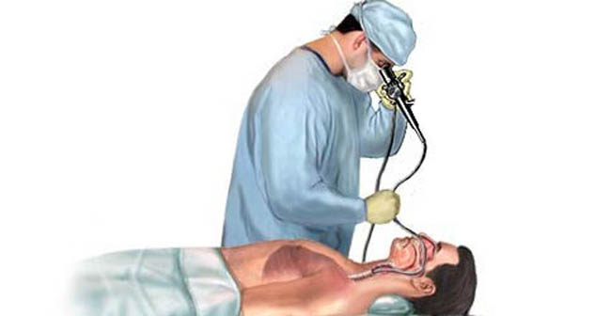
Лечение
Первая помощь при инородном теле
После проведения этих манипуляций важно проверить проходимость дыхательных путей :
●Визуально оценить движение грудной клетки
●Определить наличие дыхательных шумов при аускультации легких
●Тактильно ощутить движение воздуха при дыхании ребенка
В поздних этапах бронхообструкции показана бронхоскопия

Slide 8
Спасибо за внимание!

